Slide 1
动手写一个最简单的神经网络
田思洋
2017年11月22日

Slide 2
桔子采购问题
作为公司的采购，老板指派你去买一批桔子来当做年终奖发给员工。你需要综合市场上的价格来确定当前市场价，根据需要采购的桔子重量来计算预算，和老板要钱
预测问题

Slide 3
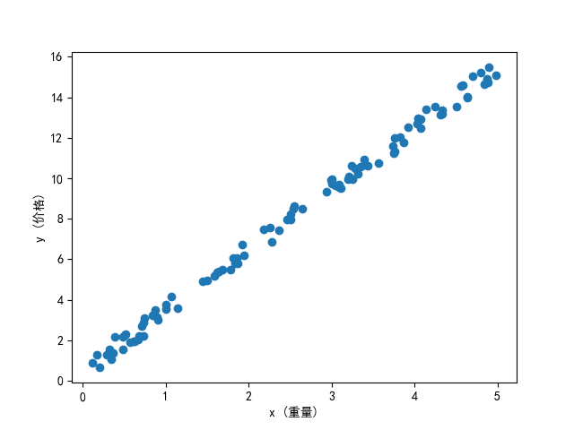

Slide 4

PyCharm

Slide 5
构建模型
输入: x
神经元
输出: y
y = w*x+b
w：权重（weights）
b：偏置（bias）

Slide 6
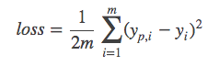
计算Loss
Mean Squared Error

Slide 7
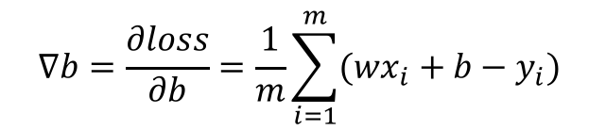
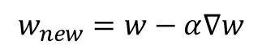
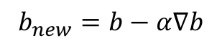
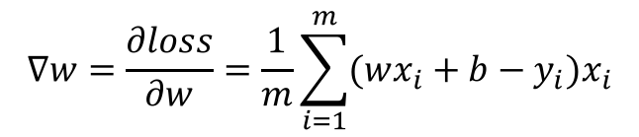
反向传播 – 梯度下降法
y = w*x+b
待优化参数：w,b
参数更新公式
$$∇w=\frac{∂loss}{∂w}=\frac{1}{m}\sum_{i=1}^{m}{(wx_{i}+b−y_{i})x_{i}}$$
$$w_{new}=w−α∇w$$
$$∇b=\frac{∂loss}{∂b}=\frac{1}{m}\sum_{i=1}^{m}{(wx_{i}+b−y_{i}) }$$
$$b_{new}=b−α∇b$$
详细推导见我的博客：http://blog.csdn.net/tsyccnh/article/details/75948021

Slide 8
桔子分类问题
花大价钱买回来桔子以后，老板拿过来尝了几个，发现有的甜，有的酸。于是老板叫你把酸桔子挑出来，退掉，甜桔子发给员工。
于是你随机挑选了200个桔子，记录下了每个桔子的大小和颜色，并尝了尝味道。通过这些数据来将所有的桔子分类。
分类问题

Slide 9
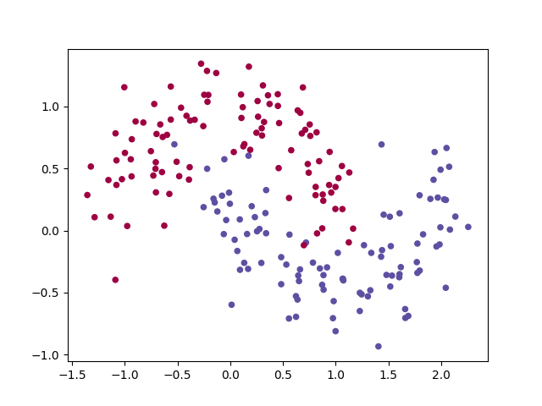

Slide 10
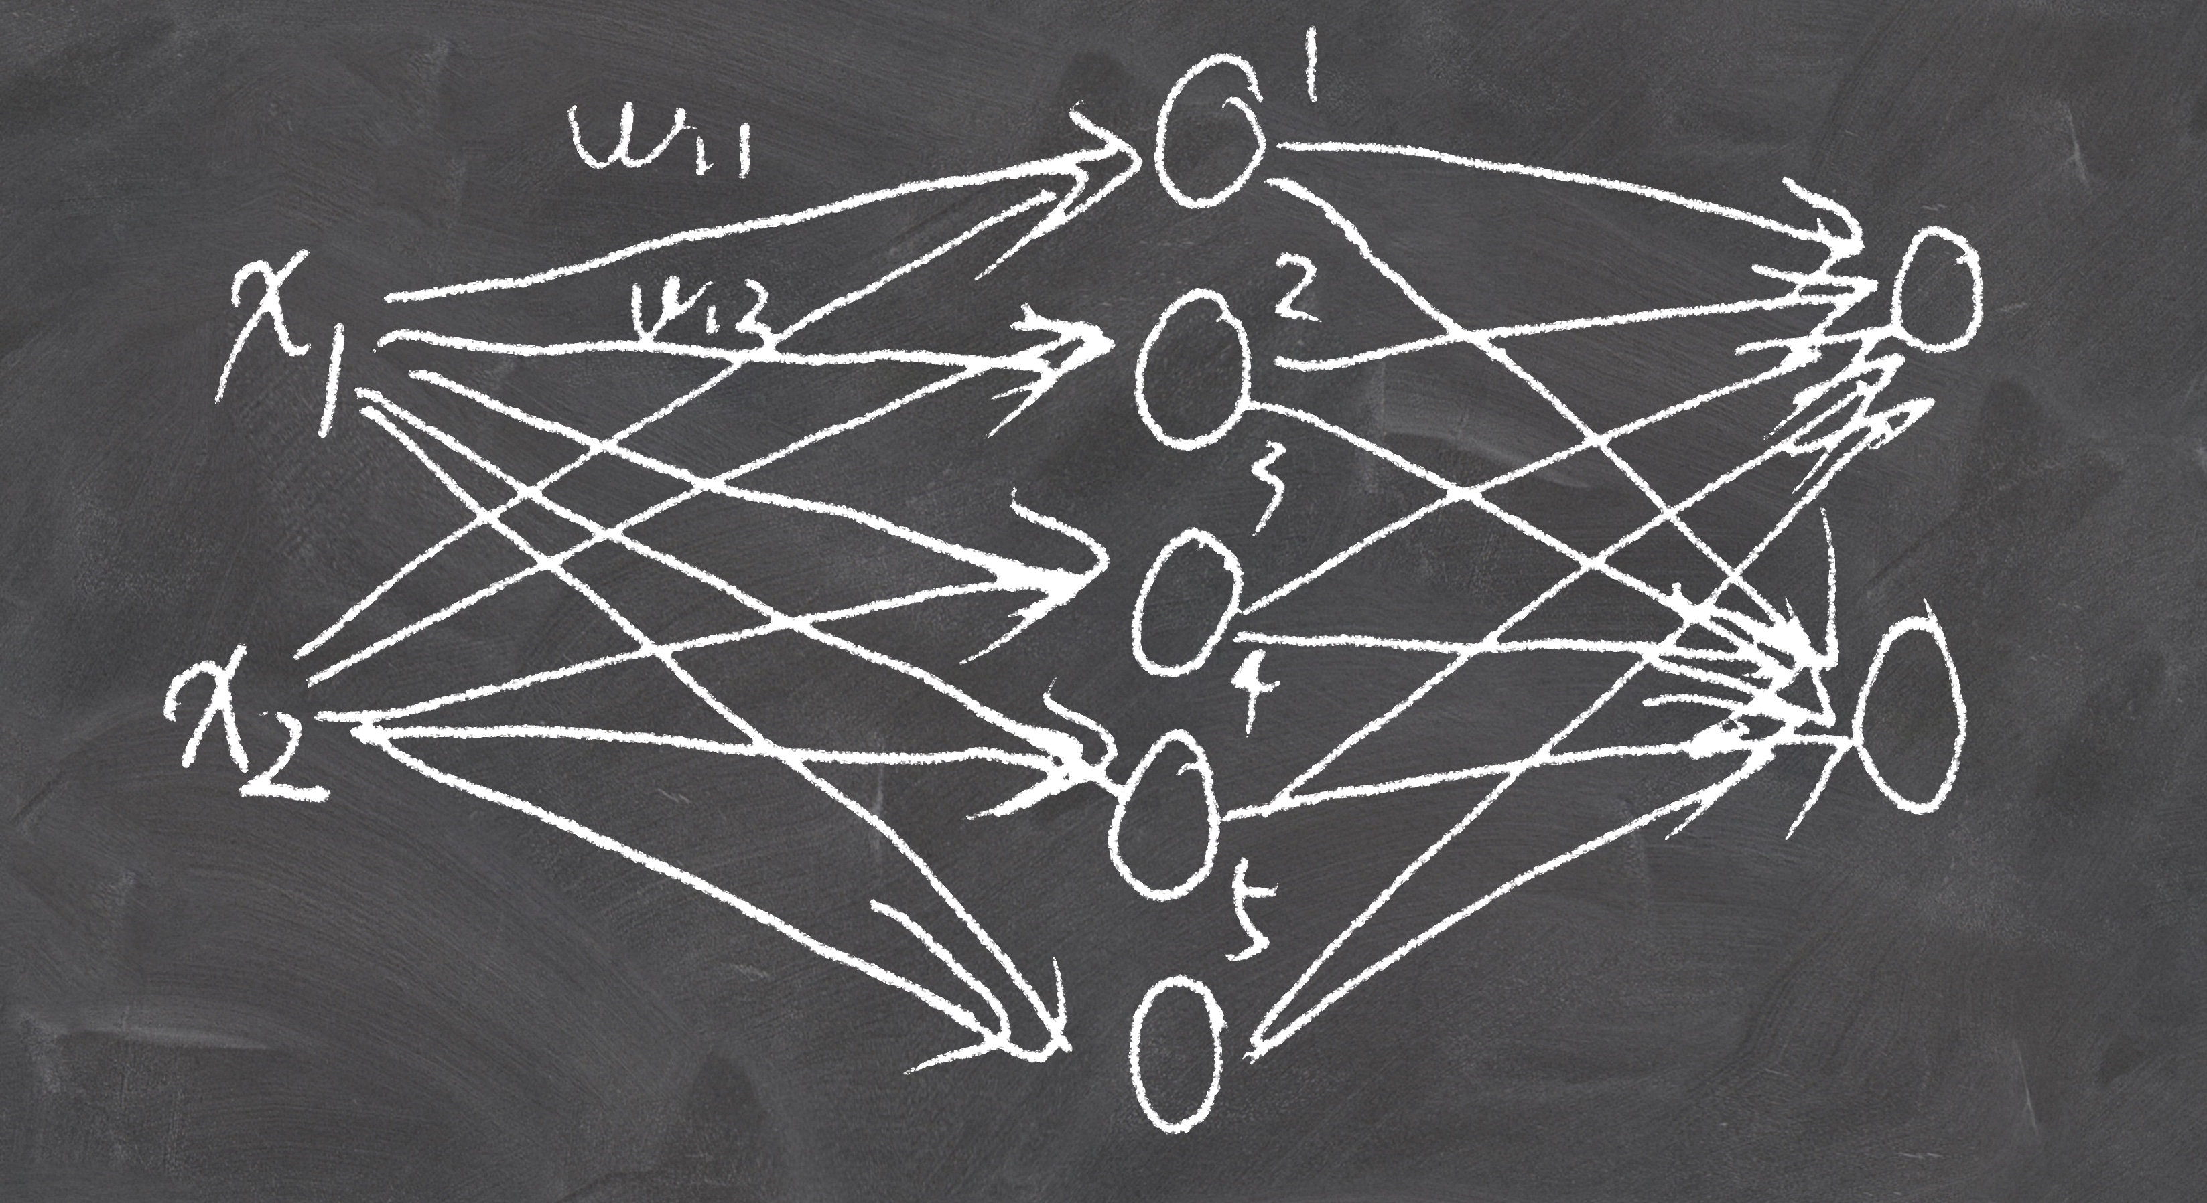
网络模型

Slide 11
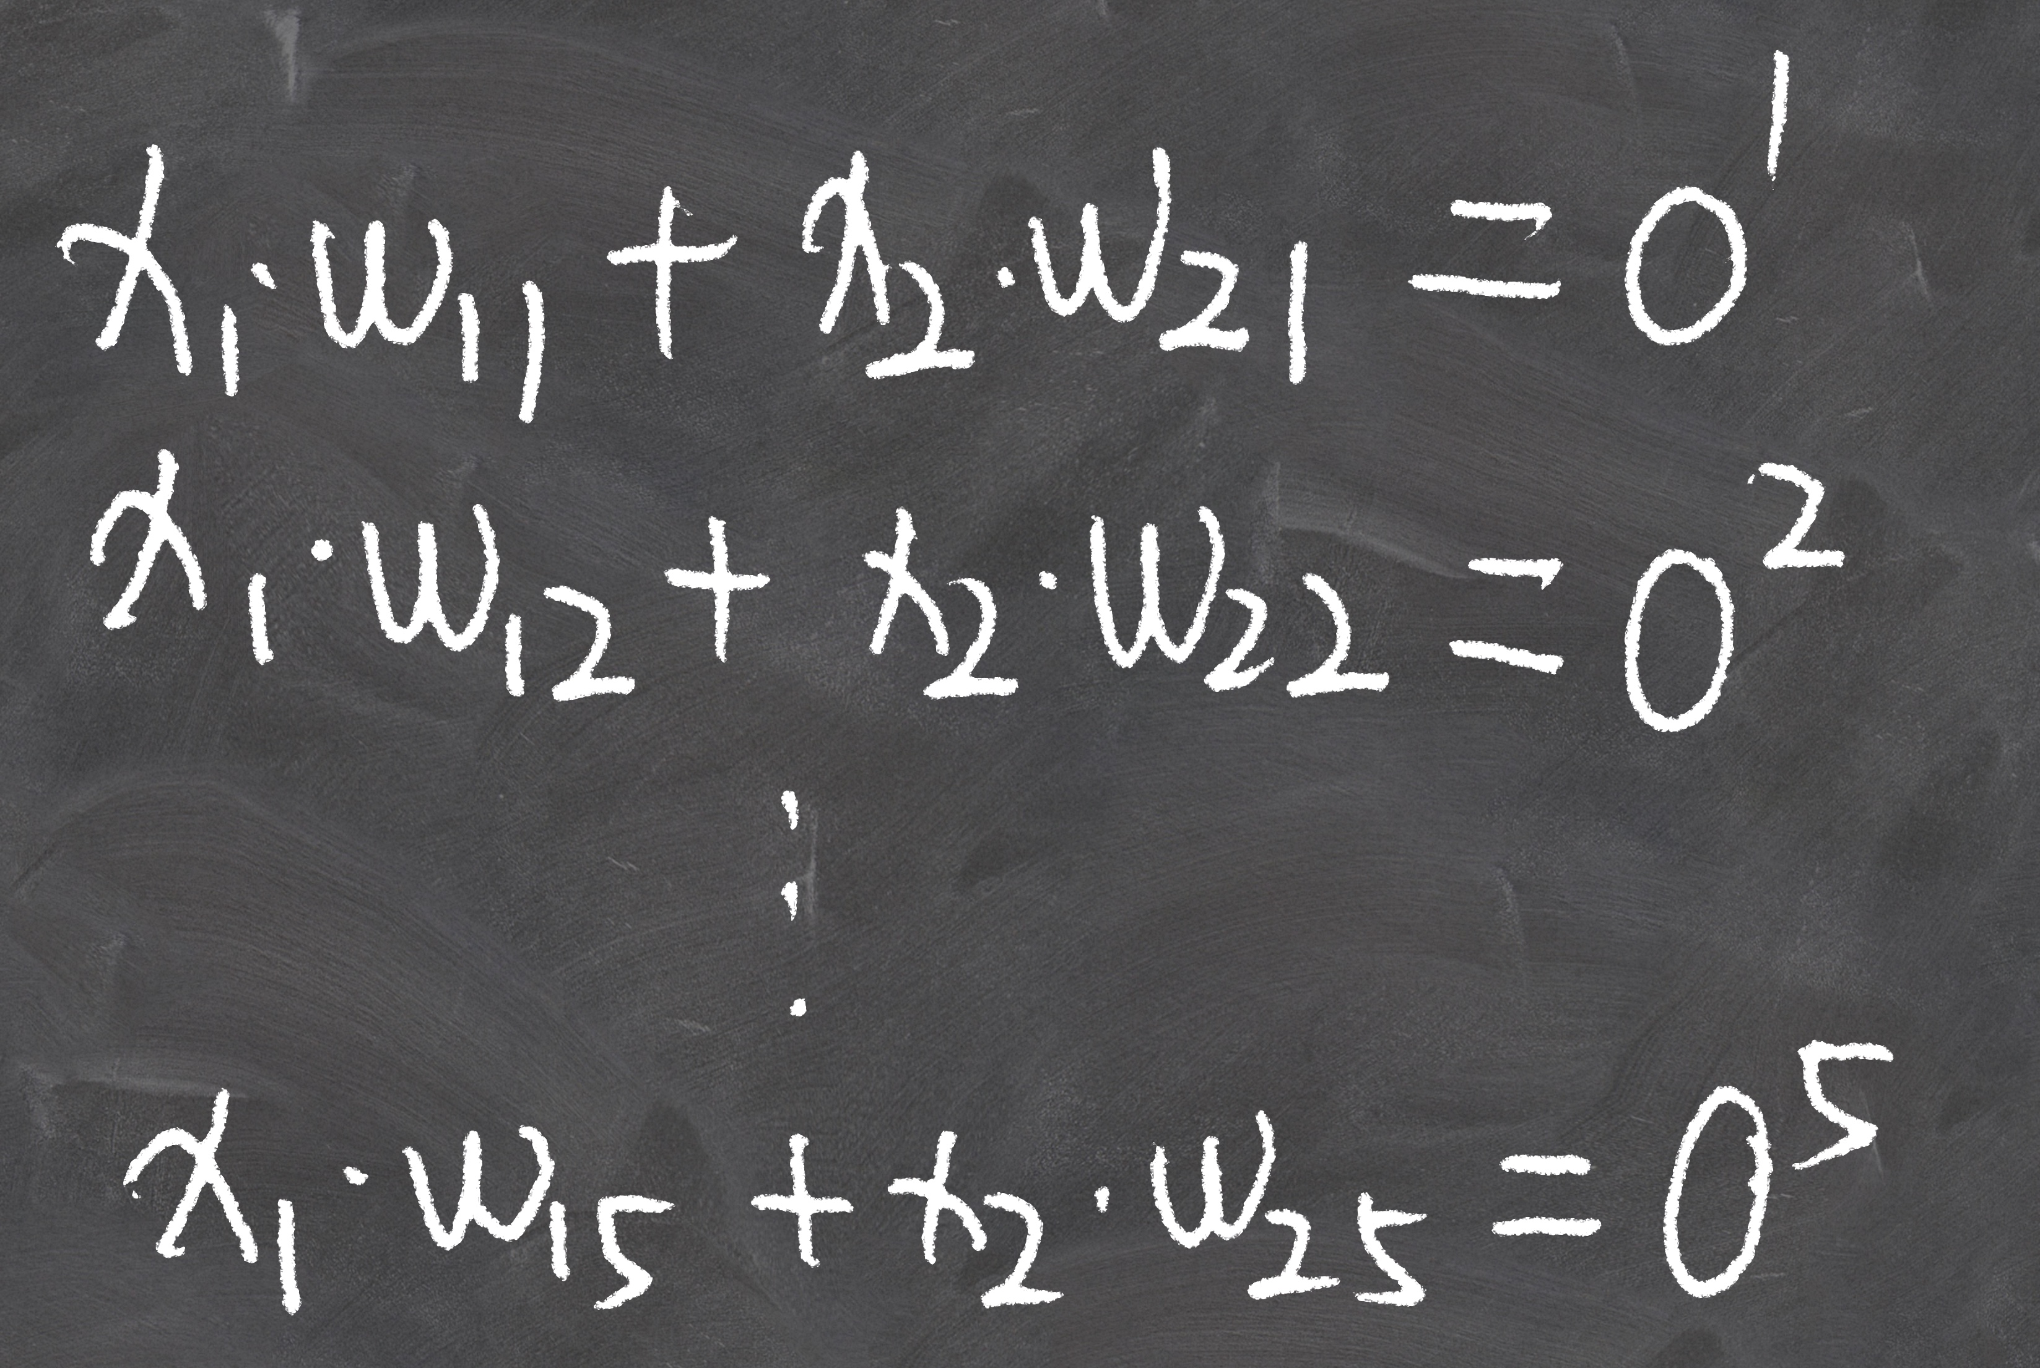

Slide 12
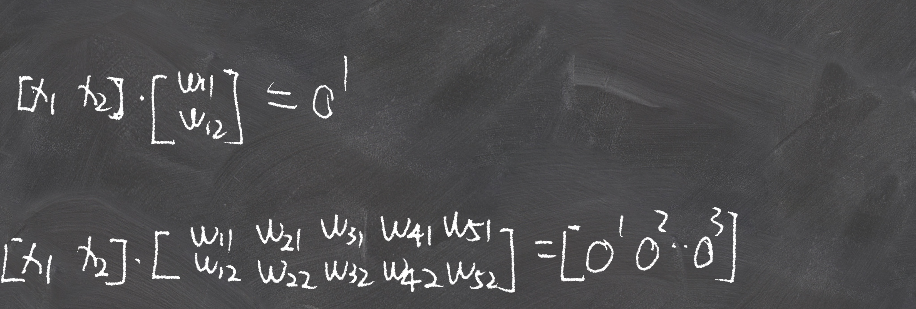

Slide 13
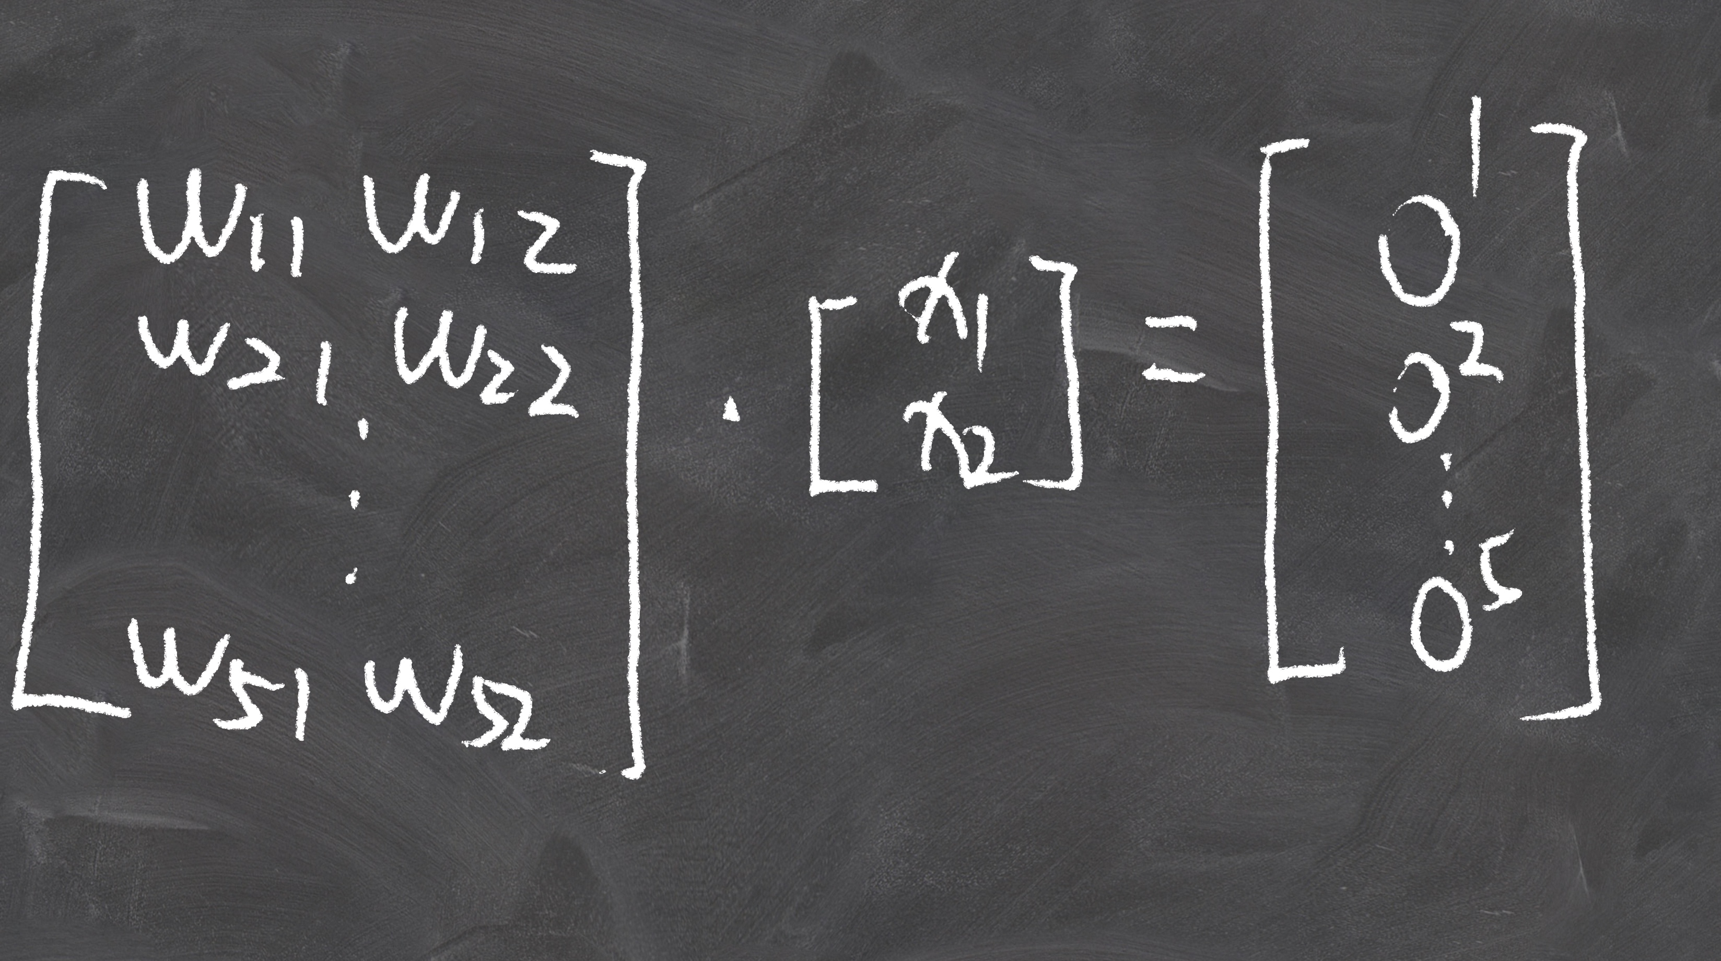
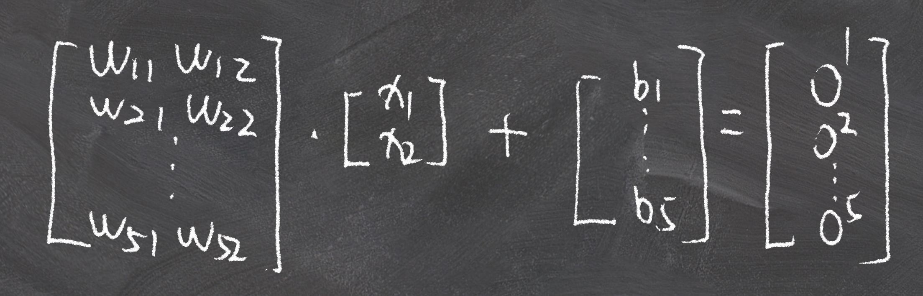
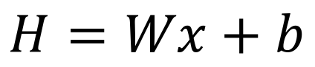
$$H=Wx+b$$

Slide 14
参考：http://www.cnblogs.com/hellope/archive/2012/07/05/2577814.html

Slide 15
激活函数
Sigmoid
tanh
ReLU

Slide 16
Softmax
多用作分类问题的
输出层激活函数
参考：https://zhuanlan.zhihu.com/p/25723112

Slide 17
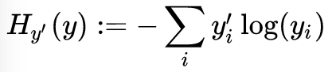
Cross entropy loss
参考：https://www.zhihu.com/search?type=content&q=cross+entropy

